Slide 1
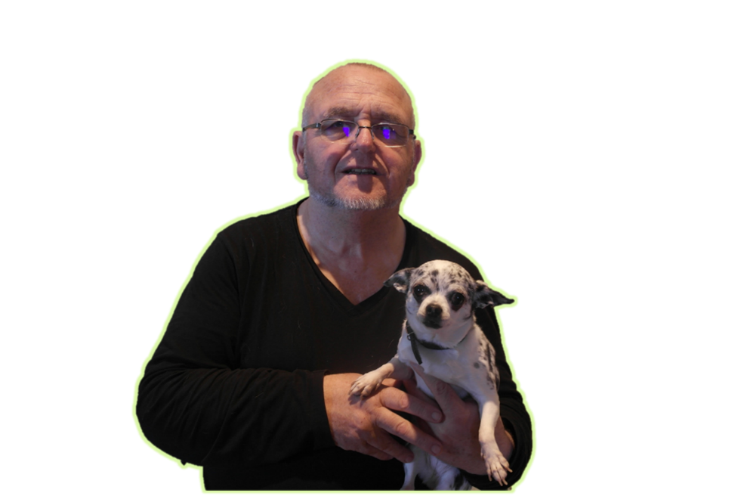

Je compose pour vous avec ma douce et fidèle amie
Femme Généreuse
par Lande N°5

Slide 2
Je compose pour vous avec ma douce et fidèle amie
On dit souvent que les femmes sont plus altruistes que les hommes. Elles seraient plus généreuses, attentives aux problèmes d’autrui et conciliatrices, alors que les hommes seraient davantage préoccupés de leur propre intérêt. Simple cliché ? Selon des expériences réalisées aux universités de Zürich, Bonn et Düsseldorf, le cerveau des femmes serait réellement plus sensible au partage. Pour elles, l’acte de donner activerait les circuits cérébraux du plaisir, tout comme le fait de déguster un bon repas ou d’écouter un beau morceau de musique. Chez les hommes, ce même circuit cérébral de la récompense entrerait en action quand ils font quelque chose pour eux-mêmes. Cela vous rappelle quelque chose ?

Slide 3
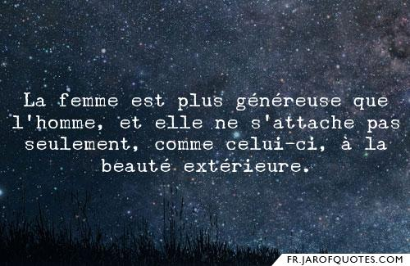
Je compose pour vous avec ma douce et fidèle amie

Slide 4
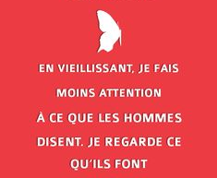
Je compose pour vous avec ma douce et fidèle amie

Slide 5

Je compose pour vous avec ma douce et fidèle amie

Slide 6
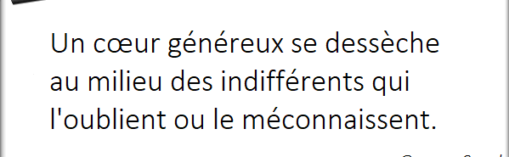
Je compose pour vous avec ma douce et fidèle amie

Slide 7

Je compose pour vous avec ma douce et fidèle amie

Slide 8

Je compose pour vous avec ma douce et fidèle amie

Slide 9

Je compose pour vous avec ma douce et fidèle amie

Slide 10
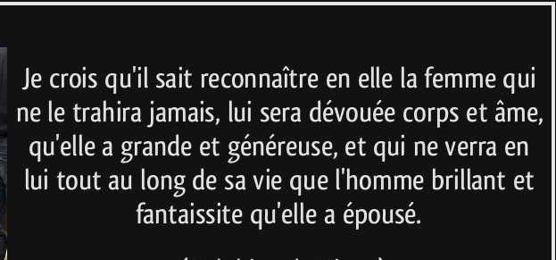
Je compose pour vous avec ma douce et fidèle amie

Slide 11
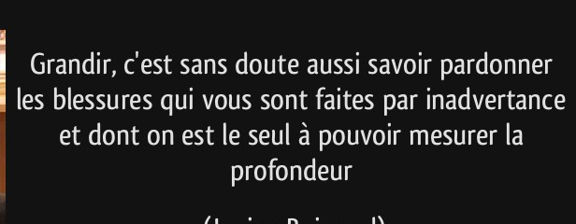
Je compose pour vous avec ma douce et fidèle amie

Slide 12
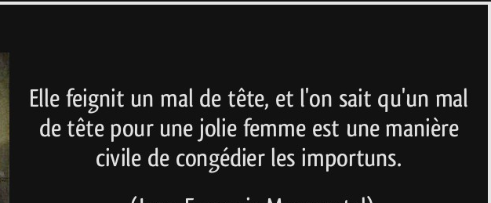
Je compose pour vous avec ma douce et fidèle amie

Slide 13
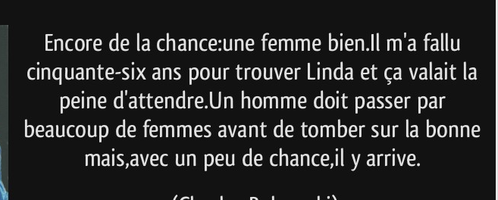
Je compose pour vous avec ma douce et fidèle amie

Slide 14
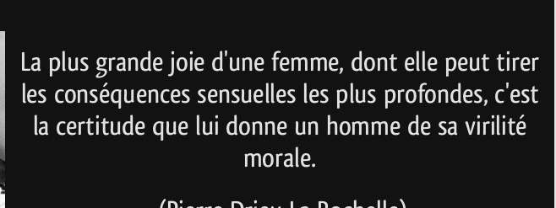
Je compose pour vous avec ma douce et fidèle amie

Slide 15
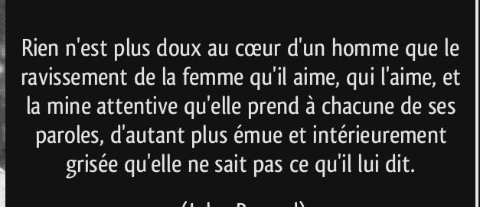
Je compose pour vous avec ma douce et fidèle amie

Slide 16

Je compose pour vous avec ma douce et fidèle amie

Slide 17
Je compose pour vous avec ma douce et fidèle amie
C’était
Femme Généreuse
par Lande

